Slide 1
Diffusion Model介绍
sora背后技术

Slide 2
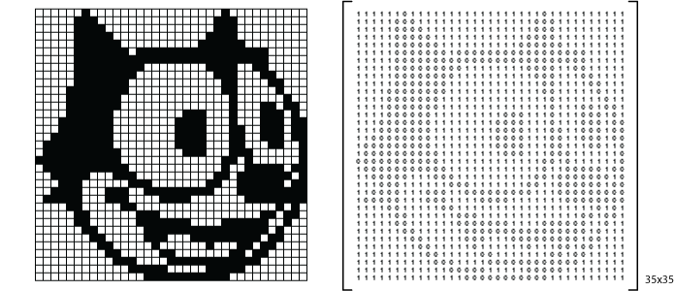
CV基础
computer vision
图像 = 矩阵

Slide 3
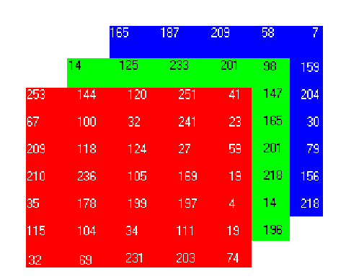
CV基础
彩色图 = 多个相同大小的矩阵
RGB三通道 or RGBA四通道

Slide 4
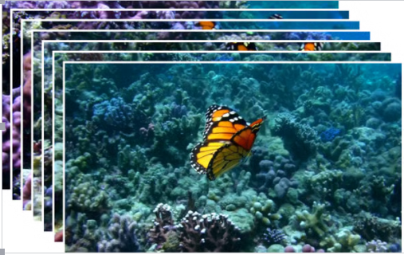
CV基础
视频 = 多个图像（矩阵）组成的张量
或者说，图像是一种单帧视频

Slide 5
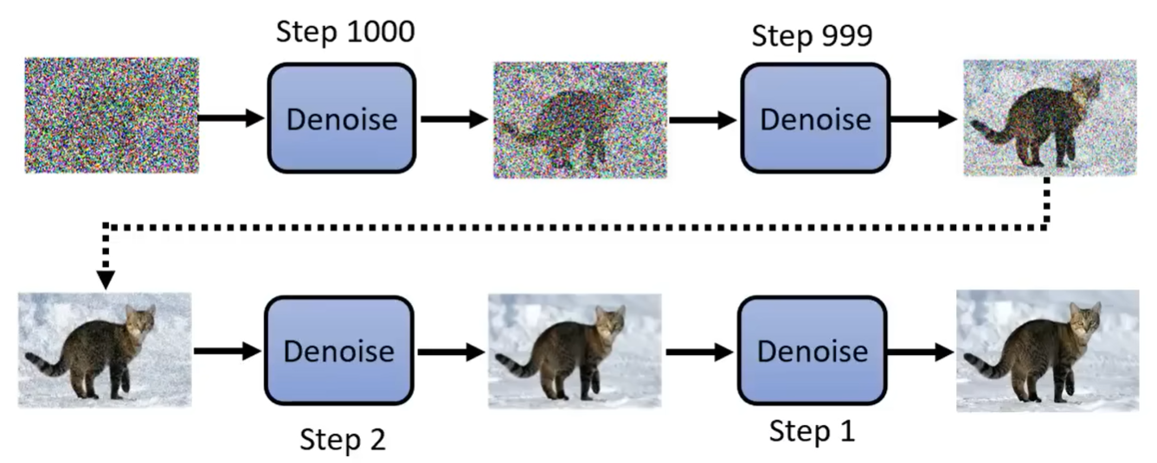
Diffusion思想
先随机生成一幅噪音图像，然后持续进行有条件的去噪，直到显示出有意义的图像

Slide 6
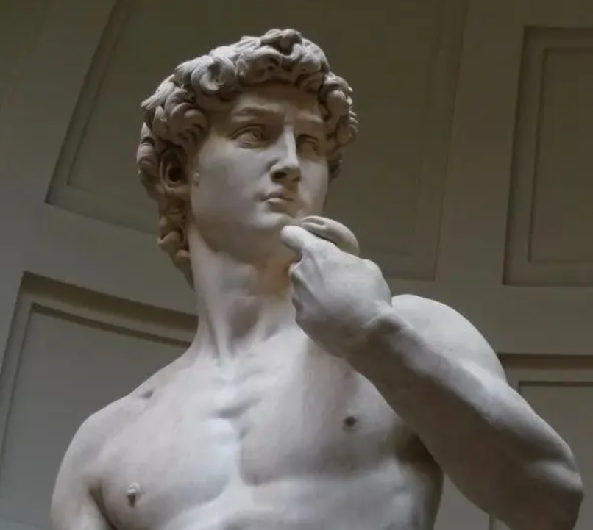
Diffusion思想
塑像本来就在石头里，我只是把不需要的部分去掉。
--米开朗基罗

Slide 7
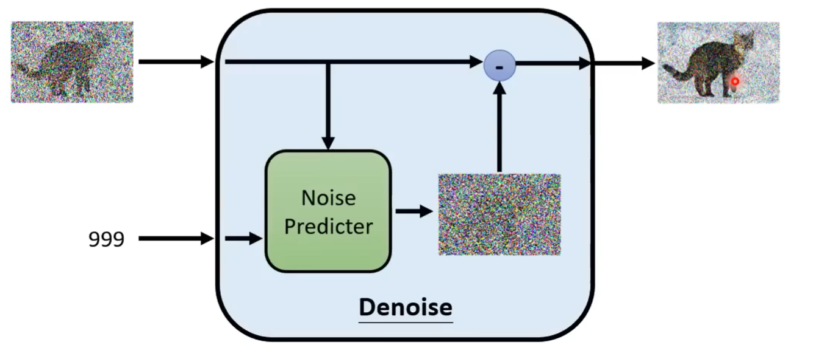
Denoise的实现
Noise Predictor用于预测一个噪声（矩阵）
去噪过程 ：有噪声图像 - 噪声（矩阵减法）

Slide 8
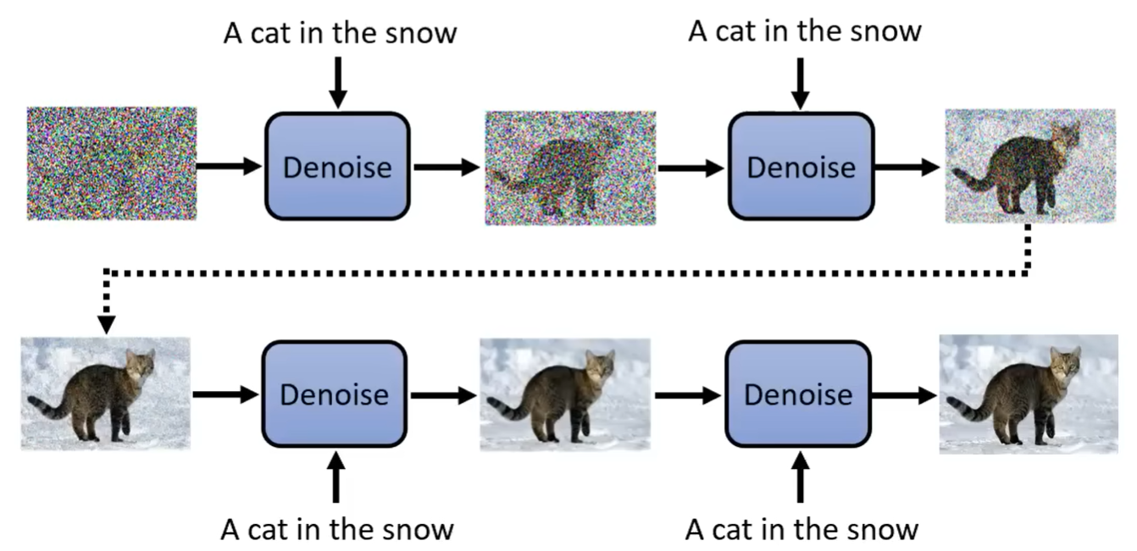
Denoise的实现
加入文本的情况

Slide 9
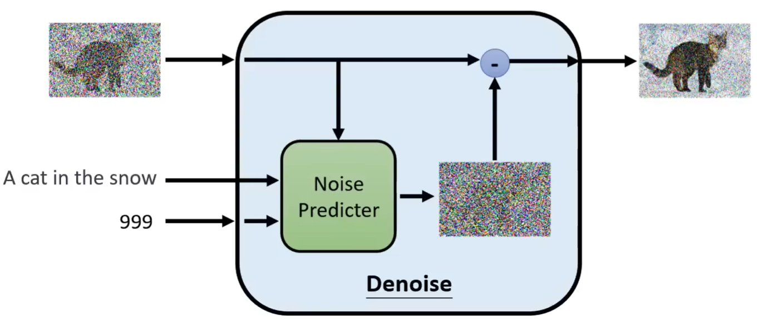
Denoise的实现
加入文本的情况

Slide 10
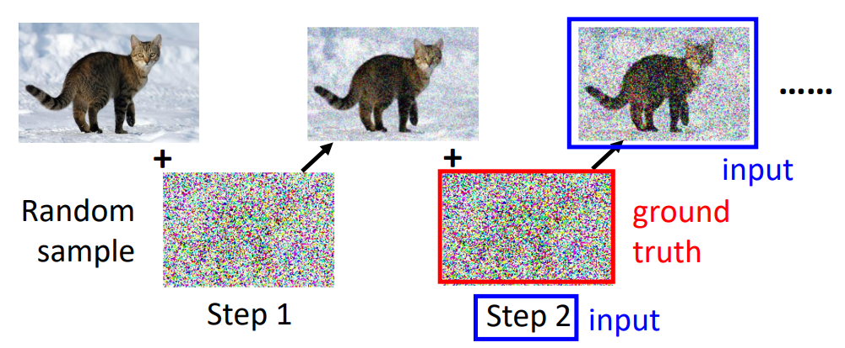

模型的输入输出
Noise Predictor是需要训练的模型
输入：pic(矩阵), time(向量), text(矩阵)
输出：pic(矩阵)

Slide 11
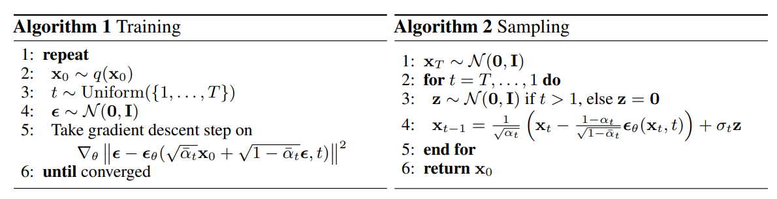
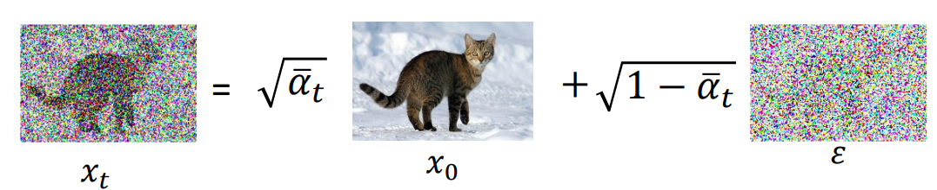
训练目标
训练 推理
α插值参数（超参数）随时间步变化

Slide 12
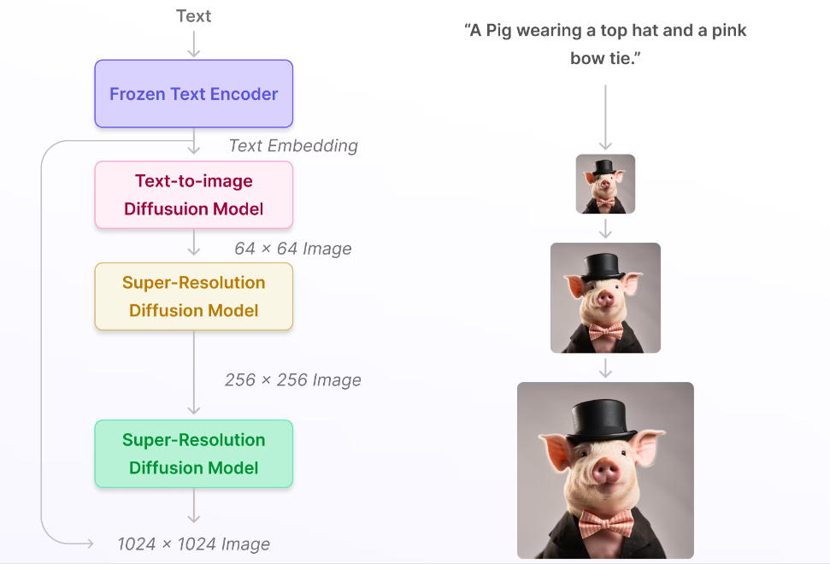
后处理
生成图再放大，得到高清图

Slide 13
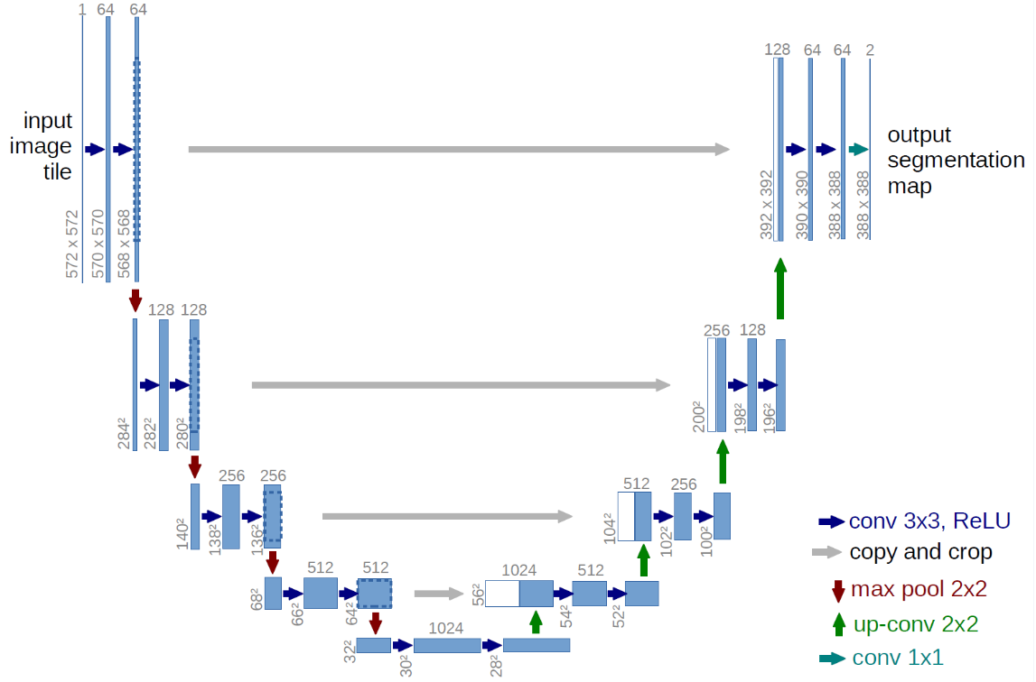
Unet结构

Slide 14
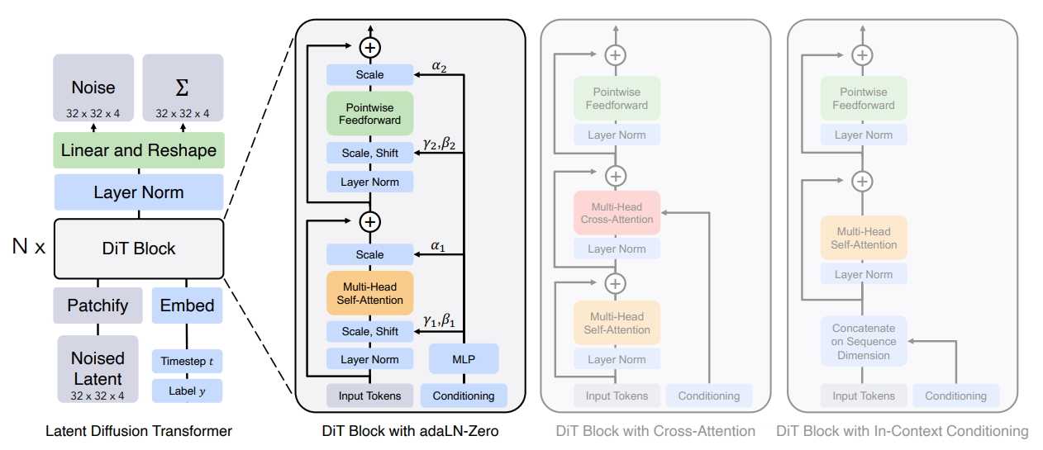
Diffustion Transformer结构

